Slide 1
Областная научно-практическая лаборатория по апробации и применению практико-ориентированных технологий профессионального образования
Елена Александровна Шатрова,
заместитель директора ОГБОУ ДО «УМЦ ДПО»
24 апреля 2013г.

Slide 2
Технология позиционного обучения

Slide 3
Задание
Разделиться на группы по 2 человека.
Изучить и проанализировать информацию о технологии позиционного обучения с точки зрения выбранной позиции (10-15 мин.).
Подготовка содержания к презентации в соответствии с выбранной позицией (10-15 мин.) с использованием метаплан-техники.
Презентация выполненного задания (3-5 мин.).

Slide 4
Метаплан -техника
Метаплан – это методика структурирования групповых обсуждений и выработки эффективных коллективных решений.
Название Метаплан является собственностью компании "Metaplan GmbH”, которая разработала данный метод в конце 70-80х годов ХХ в. с целью повысить эффективность групповых дискуссий .

Slide 5
Преимущества Метаплана
Метаплан построен на принципе полной визуализации процесса обсуждения на всех стадиях.
При использовании данной техники участники больше взаимодействуют друг с другом, что ведет к активным и эффективным обсуждениям.
Процесс идет по заданным правилам, что позволяет модератору продумывать дискуссию заранее так, чтобы она привела к нужному результату.

Slide 6
Особенности метаплана
Метаплан представляет собой инвариантное множество знаковых форм (элементов), имеющих определенное назначение.
Возможности применения метаплана в профессиональном обучении рассматривает Н.Е. Эрганова. Она подчеркивает, что элементы его выполняют многообразные когнитивные функции и способны закреплять и фиксировать в определенной форме результаты опредмечивания мыслительных процессов .
Метаплан как знаковое визуальное средство обладает чувственно воспринимаемыми свойствами: формой и цветом.

Slide 7
Правила составления метаплана
формулировка высказываний должна быть краткой;
информация фиксируется на самих элементах;
на каждой фигуре фиксируется только один элемент или понятие;
текст должен быть разборчиво написан;
игнорирование цвета не разрешается;
изменение формы элемента без изменения значения не допускается;
изменение цвета элемента без изменения значения не допускается.

Slide 8
Обозначения в метаплане
Полосы
Облака
Овалы
Прямоугольники
Круги

Slide 9
Обозначения в метаплане
короткие и лаконичные формулировки законов или выводов. Полосой выделяются названия, заголовки или категориальные понятия.
фундаментальные понятия, которые обобщают самостоятельную теорию или закономерность, а также вопросительные предложения и заголовки.

Slide 10
Обозначения в метаплане
понятий фактического характера, для обозначения причинно-следственных связей и дополняющей информации к прямоугольникам.
опорные понятия. С помощью прямоугольников конструируются столбцы таблиц, структуры древа
видовые или единичные понятия, которые заполняют основной объем учебной информации. Маленькими кругами обозначают нумерацию, а также отдельные моменты важных вопросов.

Slide 11
Цвета в метаплане
Белый
Светло-зеленый
Светло-желтый
Светло-розовый

Slide 12
Цвета в метаплане
Использовать не более 3-4 цветов
Иллюстрировать одним цветом одинаковые положения, признаки понятий
Избегать ярких оттенков
Обеспечивать хороший контраст фигур и тона
Не забывать о том, что цвет может вызывать ассоциации, например, красным, желтым и оранжевым, как правило, выделяют указания, требующие обязательного выполнения.

Slide 13
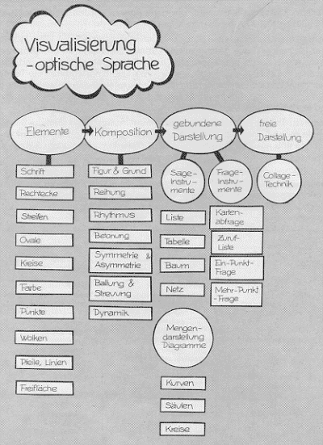
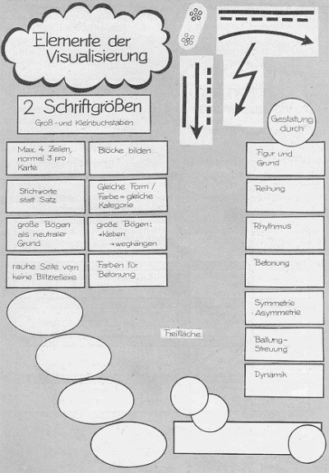
Оформление работы

Slide 14
Технология позиционного обучения
Автором технологии позиционного обучения является доктор психологических наук, профессор Николай Евгеньевич Веракса.
Идея позиционного подхода основана на принципе субъективности в обучении (каждый учащийся является субъектом образовательного процесса).
Педагогическая идея технологии — обдумать, разработать, объяснить и защитить определенную позицию на основе учебного текста.

Slide 15
Задачи
конкретно-познавательная, которая связана с непосредственной учебной ситуацией;
коммуникативно-развивающая, в процессе которой вырабатываются основные навыки общения внутри и за пределами данной группы;
социально-ориентационная, воспитывающую гражданские качества, необходимые для адекватной социализации индивида в сообществе.

Slide 16
Дидактические особенности
обучение направлено на формирование обобщенных знаний, умений, навыков и способов мышления: умение работать в группе, умение графически оформить текстовый материал, умение творчески интерпретировать имеющуюся информацию, умение ранжировать информацию по степени новизны и значимости;
используется положительное стимулирование обучающихся;
формируются направленность на самореализацию, потребность в рефлексии, в самоутверждении.
процесс научения происходит в групповой совместной деятельности.

Slide 17
Этапы технологии позиционного обучения
1. Подготовительный:
подготовка преподавателем достаточного количества копий учебного текста,
глубокое изучение текста,
подготовка к управлению групповой дискуссией по содержанию текста.
2. Организационный:
деление учащихся на группы,
распределение позиционных ролей между группами.

Slide 18
Этапы технологии позиционного обучения
3. Позиционное чтение:
группа изучает текст с точки зрения своей позиционной роли,
вырабатывает «позицию»: содержание и способы ее презентации;
4. Презентация группой своей позиции
каждая группа в полном составе выходит перед аудиторией и обосновывает, иллюстрирует, защищает свою позицию,
группа отвечает на вопросы учащихся и преподавателя.

Slide 19
Структура занятия
1. Мотивационная беседа или организационный момент:
деление учащихся на группы (от 1 до 5 человек),
распределение позиционных ролей между группами, предложенных преподавателем или по выбору самих учащихся и постановка цели занятия (3 мин);
2. Информационный:
группа изучает текст с точки зрения своей позиционной роли (10-15 мин.).

Slide 20
Структура занятия
3. Смысловой:
группа анализирует информацию,
идет обсуждение,
выполняется задание: вырабатывает предложенную «позицию», содержание и способы ее презентации (8-10 мин);
4. Демонстрационно-позиционный:
презентация группой своей позиции перед остальными участниками и «защита» этой позиции (10-15 мин).
5. Рефлексивный: подведение итогов (2мин).

Slide 21
Спасибо за внимание !
Сайт: http://umc.tomsk.ru
e-mail: umc@tomsknet.ru
shatrova65@mail.ru
21
Notes:
21

